Slide 1







Nhiệt liệt chào mừng quý thầy cô về dự giờ
Môn: Toán bổ sung
Lớp: 2
Người thực hiện: Đỗ Thị Thu Hương
Năm học: 2024 - 2025

Slide 2
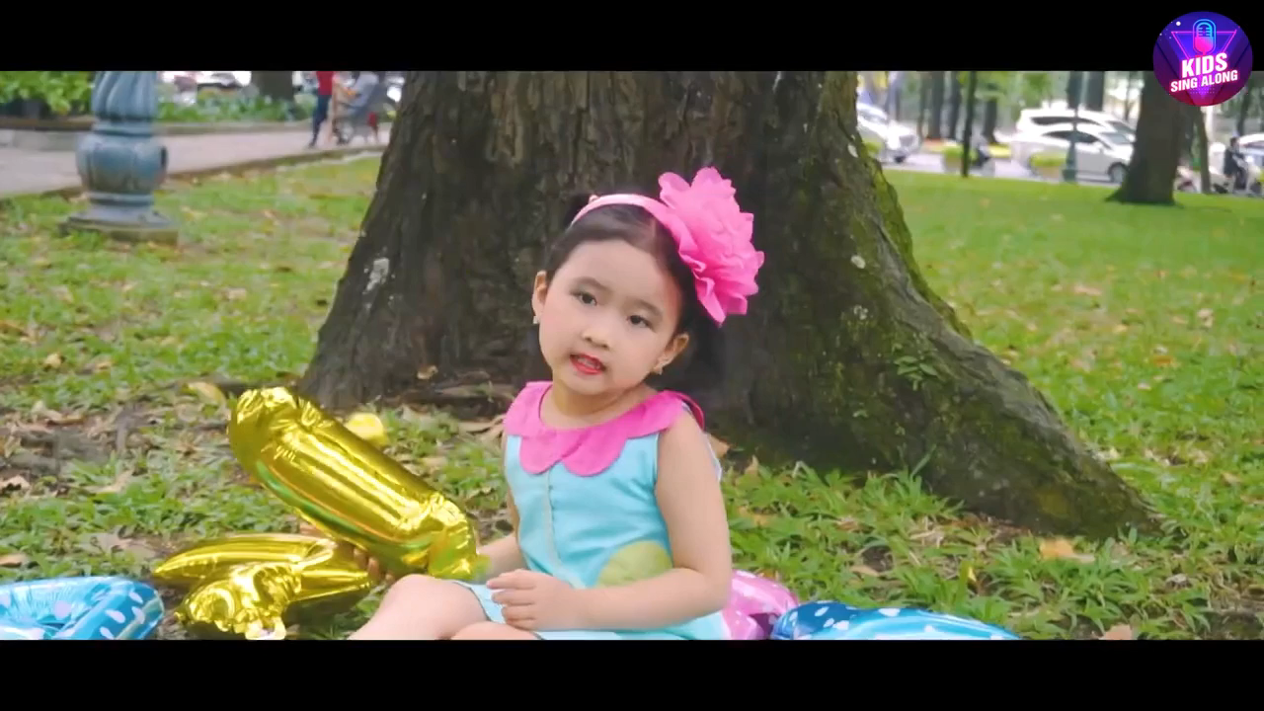

Slide 3




TUẦN 9
Tiết 1
TOÁN BỔ SUNG

Slide 4
Bài 1: Tính:
16
11
14
7 + 9 =
8 + 3 =
9 + 5 =
16 - 7 =
9
11 - 8 =
3
14 - 9 =
5
11 - 3 =
8
14 - 5 =
9
16 - 9 =
7

Slide 5
Bài 2: Điền số?
a,
Số hạng | 4 | 8 | 3 | 6 | 9 | 7 | 8 | 2
Số hạng | 7 | 6 | 9 | 6 | 8 | 5 | 8 | 9
Tổng
11
14
12
12
17
12
16
11

Slide 6
Bài 2: Điền số?
b,
Số bị trừ | 16 | 14 | 11 | 13 | 18 | 15 | 12 | 17
Số trừ | 9 | 5 | 6 | 8 | 9 | 7 | 3 | 8
Hiệu
7
9
5
5
9
8
9
9

Slide 7
Bài 3: Tính:
4 + 9 - 6 =
7
12 - 7 + 8 =
13
17 - 9 - 3 =
5
6 + 7 + 5 =
18
18 - 5 - 7 =
6
5 + 4 + 9 =
18

Slide 8
Bài 4:
Năm nay Nam 7 tuổi, chị Hà hơn Nam 5 tuổi. Hỏi:
a, Năm nay chị Hà bao nhiêu tuổi?
Bài giải
Năm nay chị Hà có số tuổi là:
7 + 5 = 12 (tuổi)
Đáp số: 12 tuổi

Slide 9
b, Trước đây 4 năm, chị Hà bao nhiêu tuổi?
Bài giải
Trước đây 4 năm, chị Hà có số tuổi là:
12 - 4 = 8 (tuổi)
Đáp số: 8 tuổi

Slide 10
Bài 5: Khoanh vào chữ đặt trước câu trả lời đúng:
a, Phép tính nào dưới đây có kết quả bé nhất?
A. 7 + 9
B. 15 - 8
C. 14 - 9
D. 16 - 8
b, Phép tính nào dưới đây có kết quả lớn nhất?
A. 7 + 6
B. 6 + 8
C. 8 + 7
D. 9 + 3
c, Kết quả tính 14 - 8 + 9 là?
A. 6
B. 15
C. 51
D. 16

Slide 11

Xin chân thành cảm ơn sự hiện diện của quý thầy cô

